Slide 1


TI2001B Plataformas de Analítica de Negocios para Organizaciones
27 de Agosto del 2025
Facilitador: PhD Alfredo García Suárez

Slide 2

Bienvenida
Facilitador: PhD Alfredo García Suárez

Slide 3

“Los datos se están convirtiendo en la nueva materia prima de los negocios.”
–Craig Mundie
Facilitador: PhD Alfredo García Suárez

Slide 4

ANALÍTICA DE DATOS
Consideración de valores atípicos y valores faltantes, así como suavizado de datos para identificar posibles modelos.
Representación gráfica de datos para identificar patrones y tendencias.
PRE-PROCESAMIENTO
VISUALIZACIÓN
EXTRACCIÓN DE DATOS
Resumen o Extracción de Características
CORRELACIÓN
Recuperación de varios tipos de datos de una o varias fuentes. Aplicando diversos tipos de herramientas y filtros.
Cálculo de estadísticas básicas para describir la ubicación, escala y forma generales de los datos.
Busqueda de correlación de los datos.
Facilitador: PhD Alfredo García Suárez

Slide 5

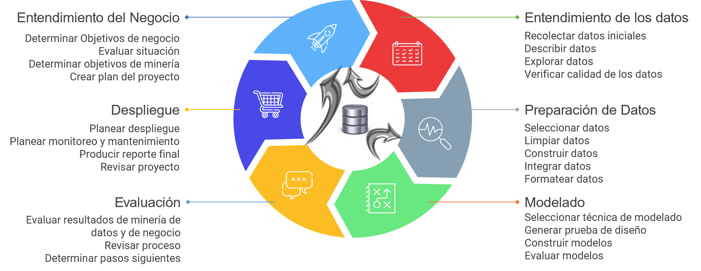
METODOLOGÍA CRISP DM
Facilitador: PhD Alfredo García Suárez

Slide 6
CLASE ANTERIOR
03
-Valores Nulos
Facilitador: PhD Alfredo García Suárez

Slide 7
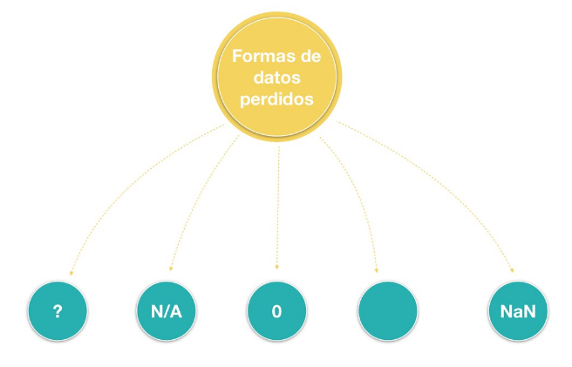
Datos Nulos
En la gran mayoría de datos con la que trabajemos es muy probable que nos encontremos con valores perdidos, esto es algo muy normal. El valor faltante puede aparecer de distintas formas por ejemplo como un signo de interrogación, o N/A, como un 0 o simplemente como una celda en blanco, pero en su mayoría nos lo encontramos representado como NaN que se refiere a “no un número”
Facilitador: PhD Alfredo García Suárez

Slide 8
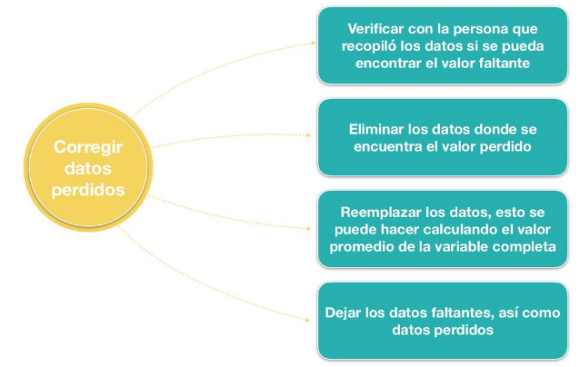
Datos Nulos
Existen muchas maneras para corregir esto y todo dependerá de la persona que este analizando y obviamente del problema en sí para seleccionar cual es la mejor opción para aplicar. Las opciones típicas que debes considerar son las siguientes:
Facilitador: PhD Alfredo García Suárez

Slide 9
CLASE ACTUAL
04
-Valores atípicos
Facilitador: PhD Alfredo García Suárez

Slide 10
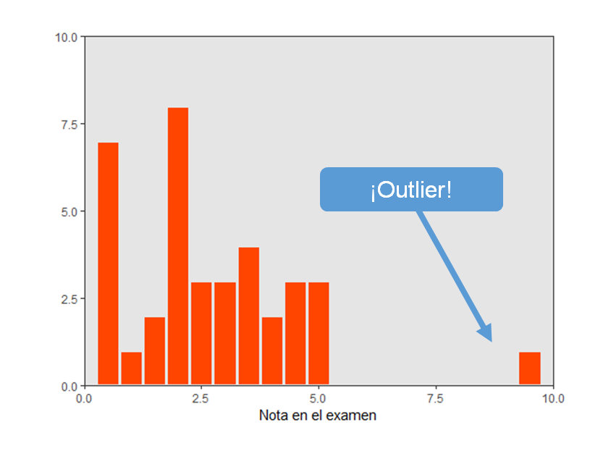
OUTLIERS
Un outlier es una observación anormal y extrema en una muestra estadística o serie temporal de datos que puede afectar potencialmente a la estimación de los parámetros del mismo.
Los valores atípicos pueden ser indicativos de datos que pertenecen a una población diferente del resto de las muestras establecidas.
Facilitador: PhD Alfredo García Suárez

Slide 11
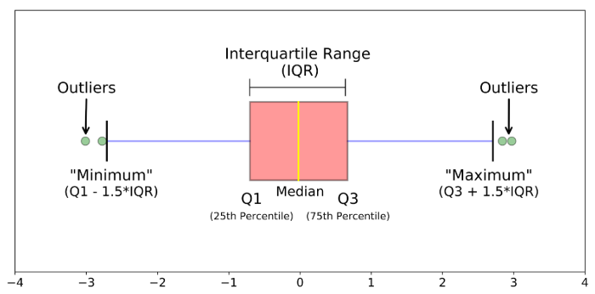
OUTLIERS
Los valores atípicos son en ocasiones una cuestión subjetiva, y existen numerosos métodos para clasificarlos.
El método más enpleado por su sencillez y resultados es el test de Tukey, que toma como referencia la diferencia entre el primer cuartil "Q1" y el tercer cuartil "Q3", o rango intercuartílico. En un diagrama de caja se considera un valor atípico el que se encuentra 1,5 veces esa distancia de uno de esos cuartiles (atípico leve) o a 3 veces esa distancia (atípico extremo).
Facilitador: PhD Alfredo García Suárez

Slide 12
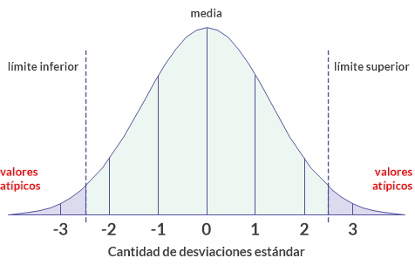
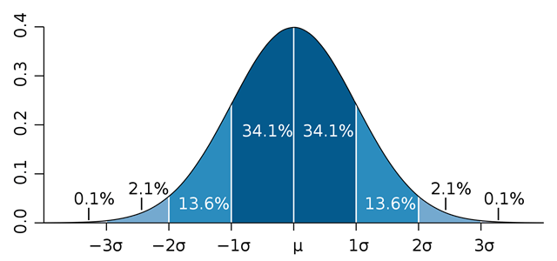
OUTLIERS
Para el caso de la distribución normal se considera que un valor es extremo cuando está 3 desviaciones típicas alejado de la media. Dado que la distribución normal tiene 2 colas, tenemos que tener en cuenta de que puede alejarse tanto por el lado negativo como el lado positivo.
Los valores extremos se denominan outliers en inglés.
Los valores internos se denominan insiders en inglés.
Facilitador: PhD Alfredo García Suárez

Slide 13
Actividad 4.1 (Valores Atípicos)
1. Crear un nuevo repositorio o carpeta con el nombre: Actividad 4.1 (Valores Atípicos)
2. Agregar el archivo: VentasTotales.csv
3. Aplicar métodos para reemplazar valores nulos en cada columna
3. Aplicar métodos (Desviación Estándar y Rango Intercuartílico) para eliminar Outliers, comprobar con diagramas de caja por cada columna
4. Crear el archivo en Google COLAB, respaldarlo en GitHub, y agregar un archivo .csv por cada métodos aplicado.
5. Subir el link del repositorio en CANVAS para “Evaluación”
Facilitador: PhD Alfredo García Suárez

Slide 14
Actividad 4.2 (Valores Atípicos)
1. Utilizar el repositorio nuevo con el nombre: Actividad 4 (Valores Atípicos).
2. Agregar el archivo de tu pais y de la ciudad de México: Pais.csv y Mexico.csv
3. Aplicar métodos (Desviación Estándar y Rango Intercuartílico) para eliminar Outliers, comprobar con diagramas de caja por cada columna
4. Crear el archivo en Google COLAB o en Visual Studio Code, respaldarlo en GitHub, y agregar un archivo .csv por cada métodos aplicado.
5. Subir el link del repositorio en CANVAS para “Evaluación”
Facilitador: PhD Alfredo García Suárez

Slide 15

Fin de la Sesión
Preguntas?
Alfredo.garcias@tec.mx
https://itesm.zoom.us/my/alfredo.garcia
Facilitador: PhD Alfredo García Suárez

